Slide 1
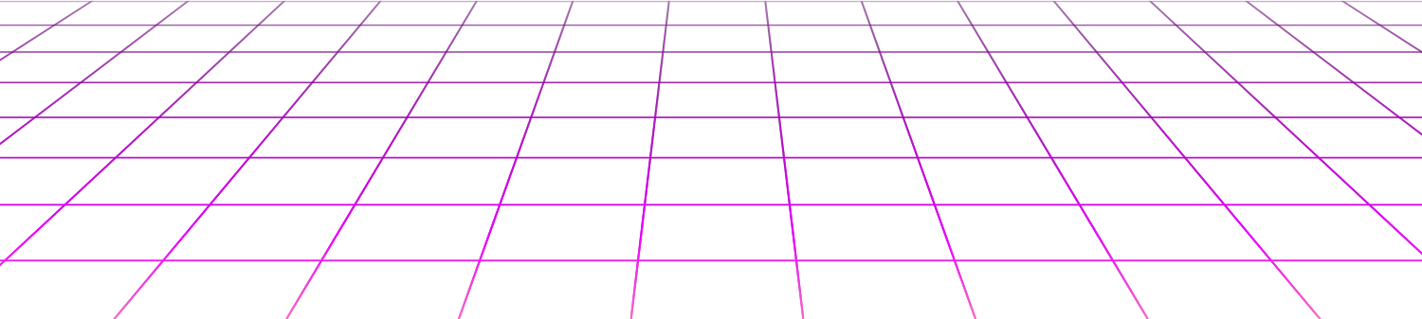
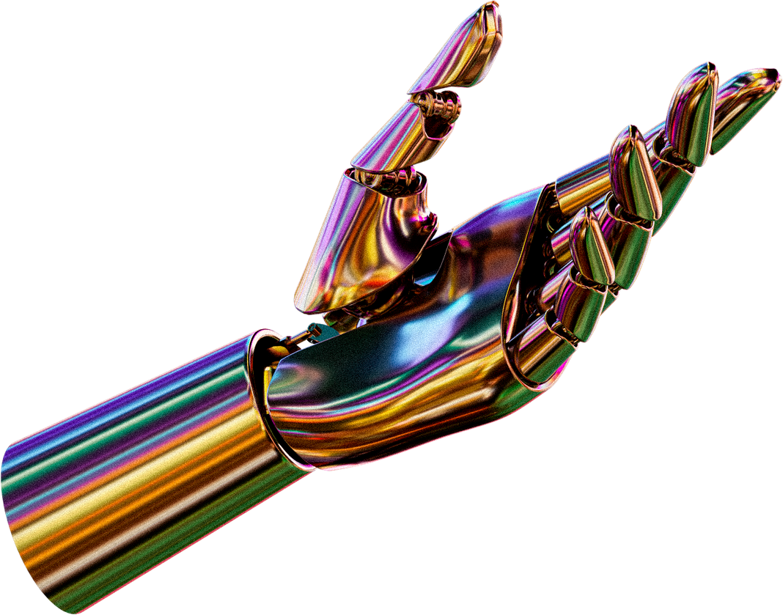

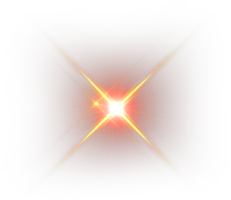
TUGAS 2
RIZKY YUSMANSYAH
2208107010024
ARTIFICIAL INTELLIGENCE

Slide 2

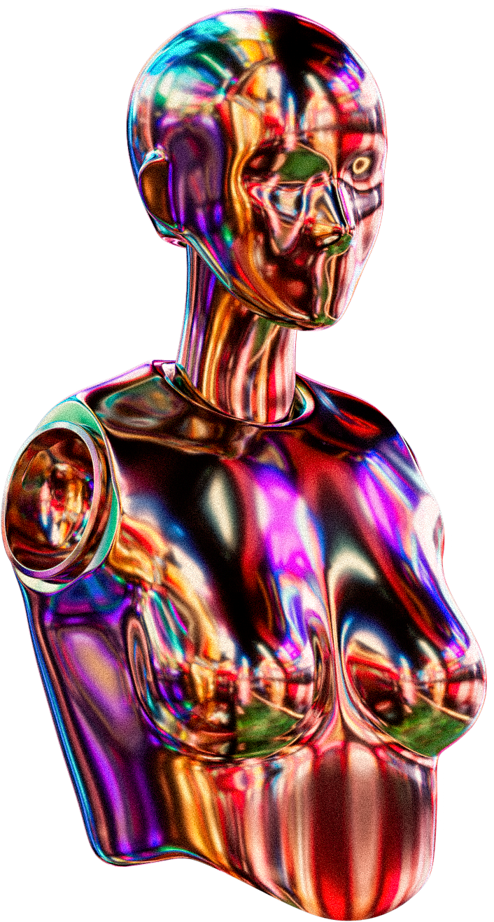
JENIS KASUS
Klasifikasi Gambar jenis Rambut
Klasifikasi gambar jenis rambut adalah proses mengidentifikasi dan menentukan kategori atau jenis rambut dari sebuah gambar. Dalam konteks ini, sistem dirancang untuk menganalisis gambar yang berisi rambut manusia dan mengklasifikasikannya ke dalam salah satu dari tiga kategori utama: lurus (straight), bergelombang (wavy), dan keriting (curly).

Slide 3
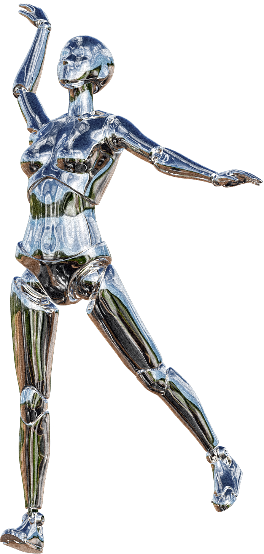

DATASET YANG DIGUNKAAN
The Three Hair Types
Dataset The Three Hair Types adalah kumpulan gambar yang digunakan untuk klasifikasi jenis rambut manusia ke dalam tiga kategori utama, yaitu Straight (lurus), Wavy (bergelombang), dan Curly (keriting). Dataset ini dirancang untuk keperluan pembelajaran mesin, khususnya dalam pengembangan model klasifikasi gambar berbasis deep learning.
Link Dataset :

Slide 4
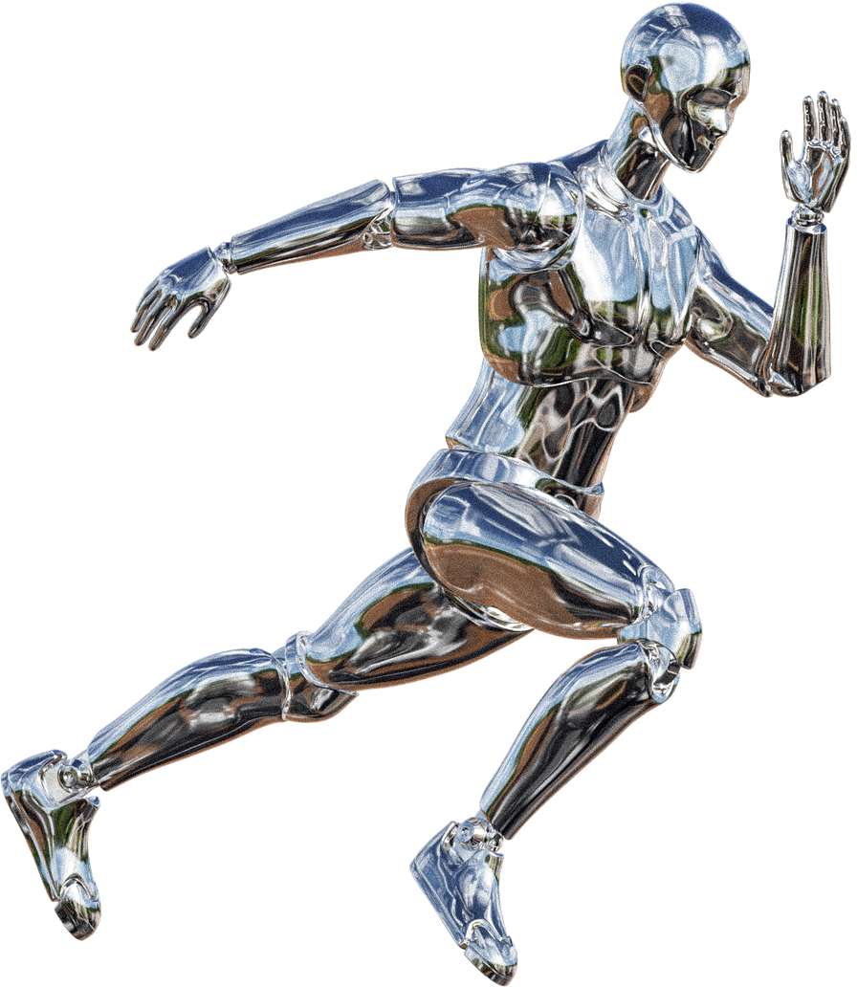

JUMLAH FITUR
Setiap gambar memiliki ukuran 128x128 piksel dengan 3 saluran warna (RGB).
Jumlah total fitur per gambar: 128×128×3=49,152

Slide 5
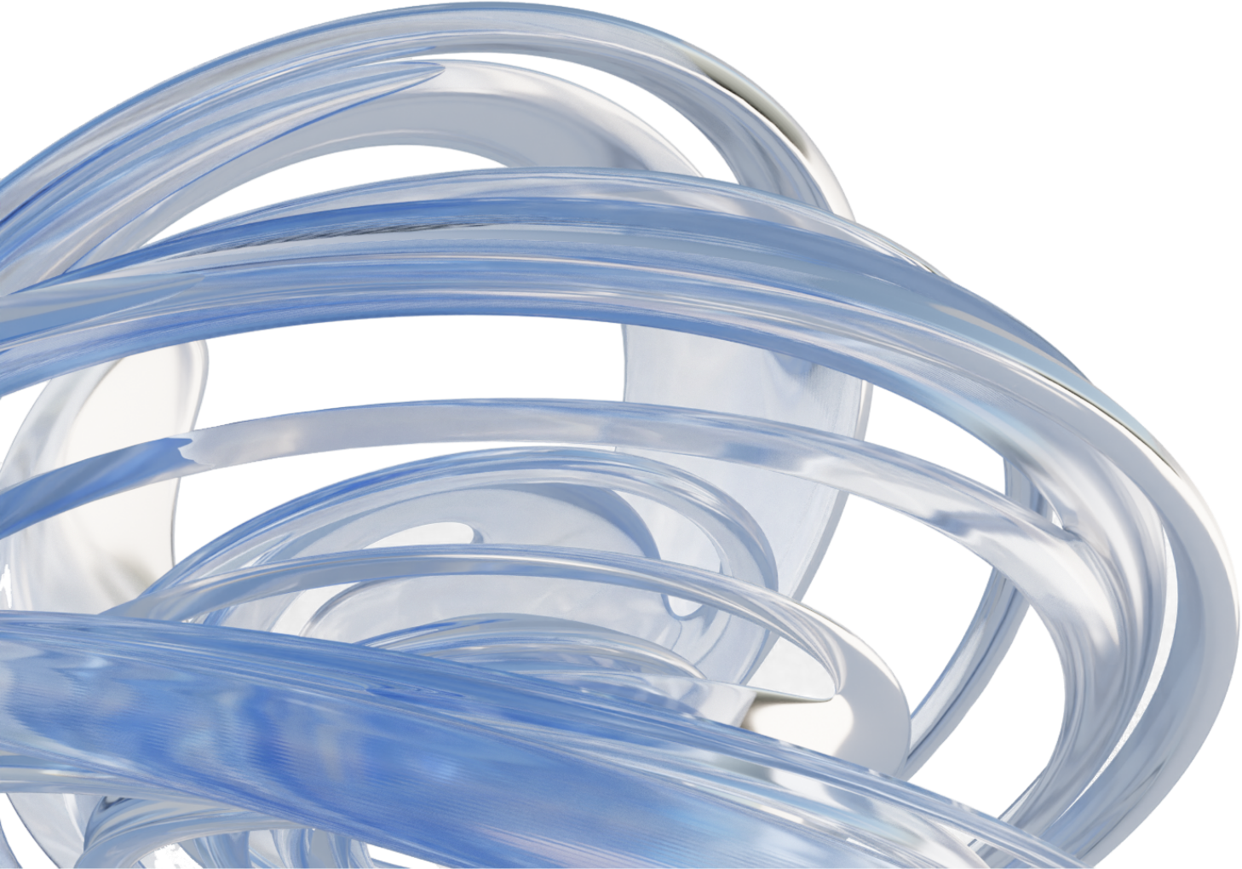
JUMLAH LABEL
Dataset The Three Hair Types memiliki tiga label kelas utama, yaitu:
Straight: Rambut dengan karakteristik lurus, halus, dan sejajar tanpa gelombang atau keriting. Biasanya tampak rapi dan tidak memiliki pola yang signifikan.
Wavy: Rambut dengan pola gelombang yang membentuk lengkungan atau kurva ringan, berada di antara lurus dan keriting. Rambut wavy sering kali memiliki tekstur unik dengan gelombang lembut.
Curly: Rambut dengan pola spiral atau melingkar yang jelas, menciptakan tekstur yang lebih kompleks dibandingkan jenis lainnya. Rambut keriting memiliki bentuk yang padat dan teratur.
Ketiga label ini digunakan untuk melatih model dalam membedakan jenis rambut berdasarkan pola visual yang terlihat pada gambar.

Slide 6

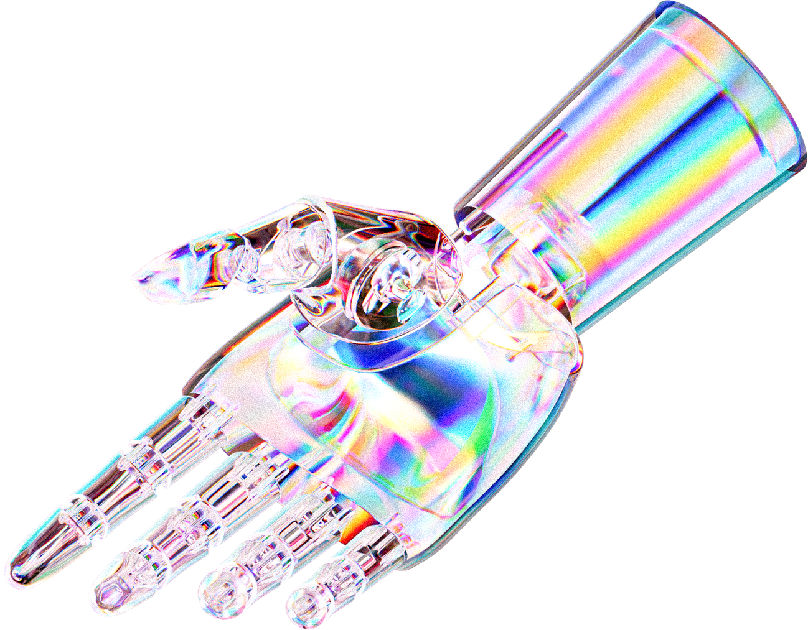
JENIS JARINGAN SARAF TIRUAN YANG DIGUNAKAN
Convolutional Neural Network (CNN)
Convolutional Neural Network (CNN) adalah jenis jaringan saraf tiruan yang dirancang khusus untuk memproses data berbentuk grid, seperti gambar. CNN mampu mengenali pola-pola visual melalui penggunaan lapisan konvolusi (convolutional layers), yang secara otomatis mengekstraksi fitur penting seperti tepi, tekstur, atau bentuk dari gambar input. Dengan struktur hierarkisnya, CNN sangat efektif dalam tugas-tugas computer vision, termasuk klasifikasi gambar, deteksi objek, dan segmentasi citra.

Slide 7
JENIS OPTIMISASI
Adam (Adaptive Moment Estimation)
Adam (Adaptive Moment Estimation) adalah algoritma optimisasi yang digunakan untuk melatih model deep learning. Adam menggabungkan keunggulan dari dua metode optimisasi populer, yaitu Momentum dan RMSProp, dengan menggunakan rata-rata momentum gradien dan rata-rata kuadrat gradien untuk mempercepat konvergensi. Optimizer ini secara adaptif menyesuaikan laju pembelajaran (learning rate) untuk setiap parameter dalam jaringan, sehingga cocok untuk model dengan parameter besar seperti Convolutional Neural Network (CNN). Adam dikenal cepat, efisien, dan stabil, menjadikannya salah satu pilihan paling populer untuk berbagai jenis model deep learning.

Slide 8

JENIS FUNGSI AKTIVASI YANG DIGUNAKAN
RELU
SOFTMAX
Digunakan di layer convolutional dan dense hidden layers.
Digunakan di output layer untuk menghasilkan probabilitas kelas.

Slide 9
JUMLAH HIDDEN LAYER
Model memiliki 3 hidden layers berupa:
Model ini memiliki 3 lapisan konvolusional yang digunakan untuk mengekstraksi fitur dari gambar:
Conv2D Layer 1: Menggunakan 32 filter.
Conv2D Layer 2: Menggunakan 64 filter.
Conv2D Layer 3: Menggunakan 128 filter. Setelah itu, gambar diratakan menggunakan lapisan Flatten, dan diproses oleh lapisan Dense dengan 128 node.

Slide 10

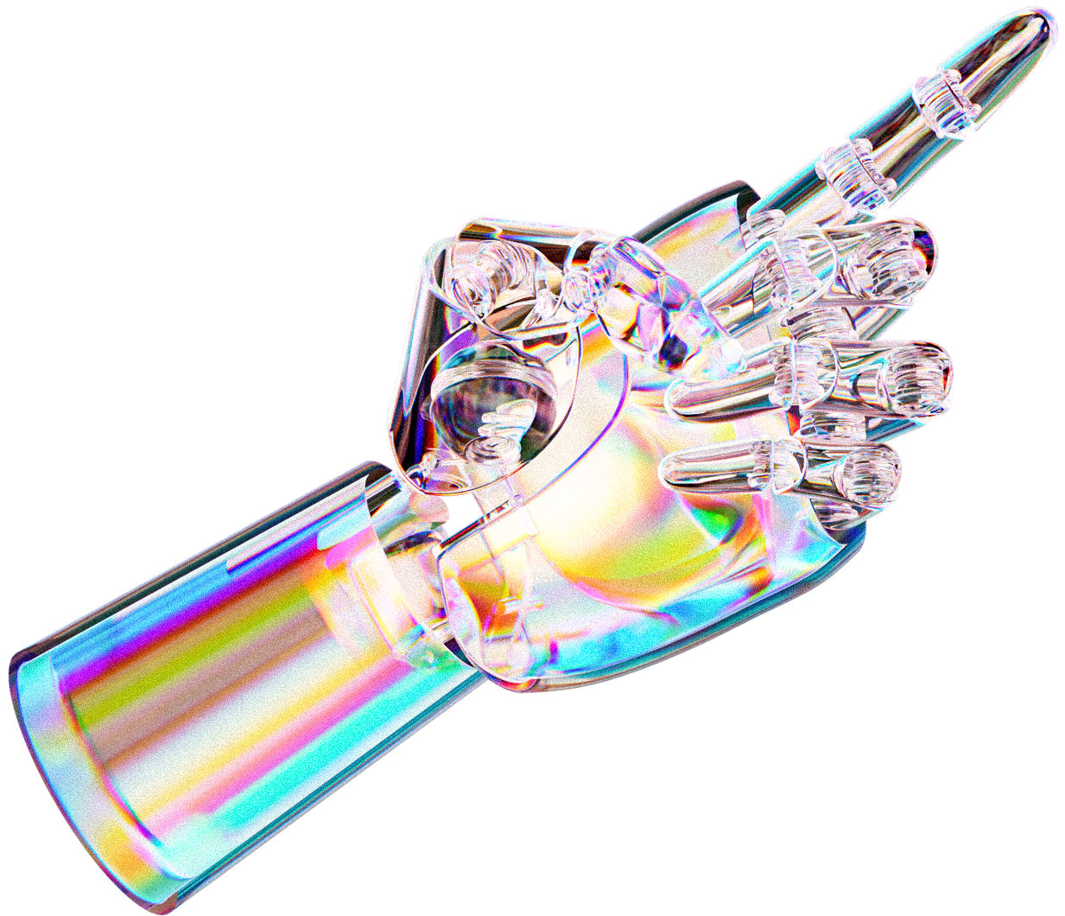
JUMLAH TOTAL HIDDEN NODE PER LAYER
Conv2D Layer 1: 32 filter.
Conv2D Layer 2: 64 filter.
Conv2D Layer 3: 128 filter.
Dense Layer: 128 node.

Slide 11
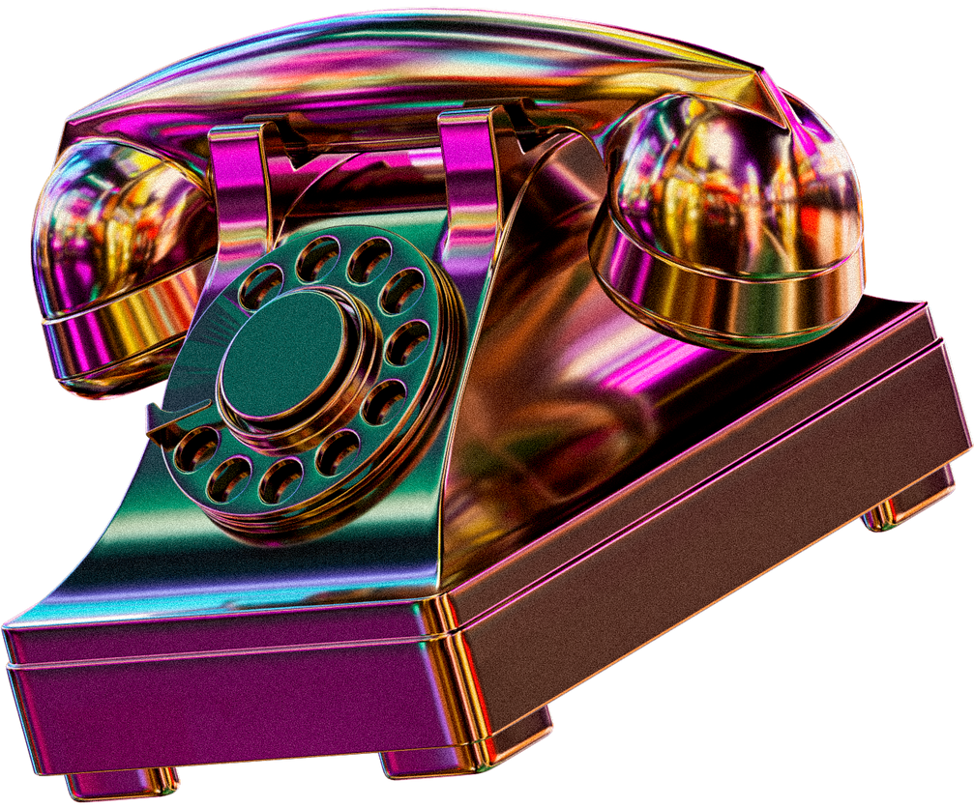
JUMLAH TOTAL BOBOT (WEIGHT)
Berdasarkan arsitektur model:
Layer 1 (Conv2D): 896 bobot.
Layer 2 (Conv2D): 18.496 bobot.
Layer 3 (Conv2D): 73.856 bobot.
Flatten to Dense Layer: 16.512 bobot.
Dense Output Layer: 387 bobot.
Total bobot model adalah 3.304.027 bobot yang digunakan untuk pelatihan.

Slide 12
KESIMPULAN
Model Convolutional Neural Network (CNN) untuk klasifikasi gambar jenis rambut berhasil diterapkan pada dataset The Three Hair Types. Model ini mengklasifikasikan gambar ke dalam tiga kategori: Straight, Wavy, dan Curly. Dengan struktur jaringan yang terdiri dari tiga lapisan konvolusional dan satu lapisan tersembunyi, model ini dioptimalkan menggunakan Adam dan fungsi aktivasi ReLU serta Softmax pada output.
Pelatihan model menunjukkan peningkatan akurasi, dan model berhasil menyimpan hasil pelatihan yang dapat digunakan untuk klasifikasi gambar lainnya. Teknik data augmentation dan regularisasi seperti Dropout digunakan untuk meningkatkan kinerja dan menghindari overfitting. Secara keseluruhan, model ini efektif untuk klasifikasi gambar rambut dan dapat diperluas untuk aplikasi lebih lanjut.

Slide 13
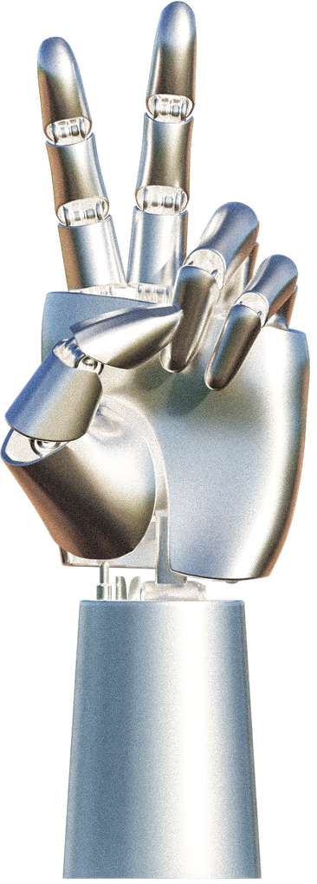
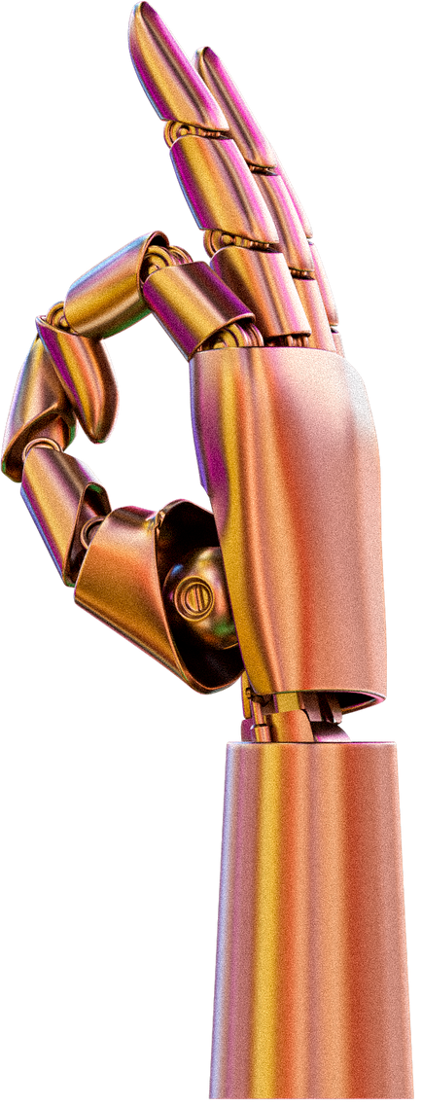
THANK YOU

